Slide 1
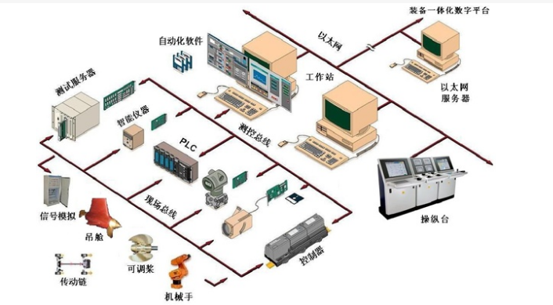
工业控制系统（ICS）

Slide 2
ICS
工业控制系统（ICS）是各式各样控制系统类型的总称。目前常见的有：
监控和数据采集系统（SCADA）
分布式控制系统（DCS）
过程控制系统（PCS）（源于西门子将自家PLC集成做的DCS解决方案）
可编程控制器（PLC）
远程终端单元（ RTU ）
PLC和RTU主要用于获取设备状态，PLC也可以用于设备的本地控制；DCS通常用于局域网内生产过程的整体控制，SCADA主要从PLC和RTU采集监控数据。

Slide 3
1、SCADA
SCADA(Supervisory Control And Data Acquisition)系统，即数据采集与监视控制系统。
SCADA可以应用于电力、冶金、石油、化工、燃气、铁路等领域的数据采集与监视控制以及过程控制等诸多领域。在电力系统中，SCADA系统应用最为广泛，技术发展也最为成熟。

Slide 4
2、DCS
控制系统的结构从最初的CCS（计算机集中控制系统），到第二代的DCS（分布式控制系统），发展到现在流行的FCS（现场总线控制系统）。
DCS（分布式控制系统）是从1975年前后从CCS（计算机集中控制系统）发展出的工业控制系统的架构。
FCS （现场总线控制系统）是基于网络化、标准化、开放理念发展的最新的架构。

Slide 5
分布式控制系统（DCS）的发展
网络化、标准化
计算机集中控制系统（CCS）
基于主机的集中模式。由功能强大的主机完成几乎所有的计算和处理任务，用户和主机的交互很少。
分布式控制系统（DCS）
基于集中管理和分散控制的模式。封闭式系统，新的结构利用冗余、容错等技术实现了高可靠性。
现场总线控制系统（FCS）
基于数据总线模式。开放式系统，因存在总线标准，易扩展，全数字化，数据总线大幅提高数据传输能力。

Slide 6
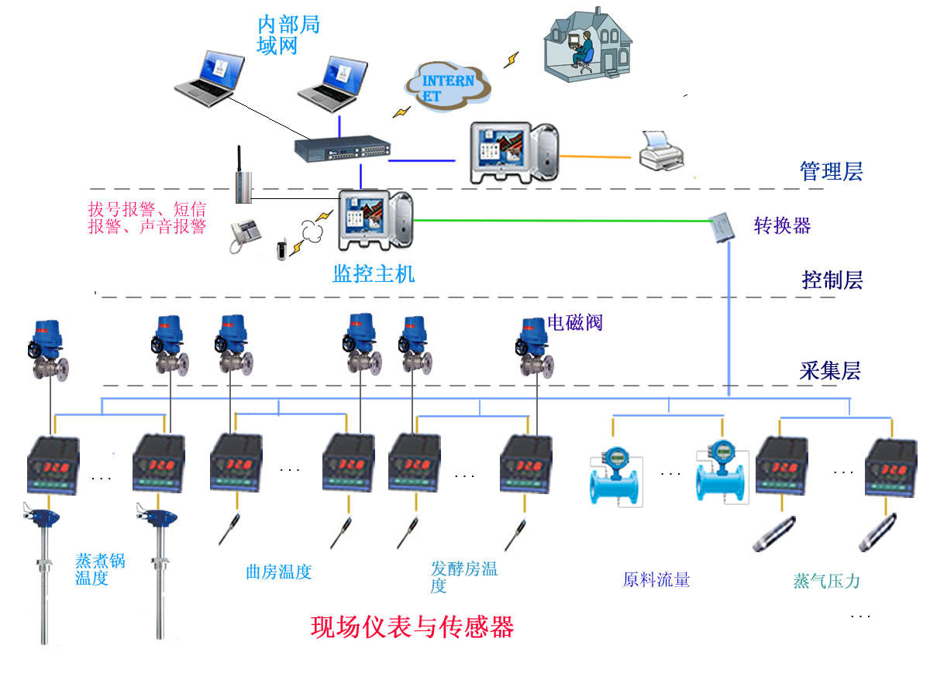
DCS和FCS的对比
FCS主要引入了网络，统一了标准，开放了整个控制系统。
DCS
FCS

Slide 7
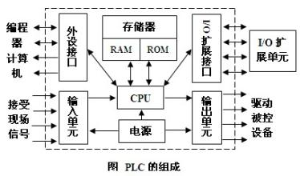
4、PLC
PLC实质是一种专用于工业控制的计算机，其硬件结构基本上与微型计算机相同。
PLC主要组成部分：
电源
中央处理单元(CPU)
存储器
输入输出接口电路
功能模块（如计数、定位等功能模块）
通信模块

Slide 8
PLC的工作原理
CPU
以固定的周期重复调度执行下面的过程
输入单元
输出单元
数据
存储
用户程序
存储
数据
脉冲信号
接收ALC数据接口
状态
状态
输入采样阶段
用户程序执行阶段
输出刷新阶段

Slide 9
PLC的主要功能
运算功能
目前PLC基本已具有高级数学运算和模拟量的PID运算功能。
控制功能
控制功能包括顺序控制（开关量控制）、过程控制（模拟量控制）、运动控制（脉冲量控制）和信息控制远程控制，应根据实际需求选用。（详情可参考最后一页‘补充参考资料’）
通信功能
大中型可编程逻辑控制器系统应支持多种现场总线和标准通信协议（如TCP/IP），同时还应支持的通信接口应包括串行和并行通信接口、RIO通信口、常用DCS接口等。
编程功能
支持编制用户自定义程序。支持C、Basic等语言。
诊断功能
可编程逻辑控制器的诊断功能包括硬件和软件的诊断。硬件诊断通过硬件的逻辑判断确定硬件的故障位置，软件诊断分内诊断和外诊断。
处理速度
从实时性要求来看，处理速度应越快越好，如果信号持续时间小于扫描时间，则可编程逻辑控制器将扫描不到该信号，造成信号数据的丢失。

Slide 10
5、RTU
RTU（远程终端单元），全称为远程终端控制系统，负责对现场信号、工业设备的监测和控制。通常由信号输入/出模块、微处理器、有线/无线通讯设备、电源及外壳等组成，由微处理器控制，并支持网络系统。

Slide 11
PLC和RTU对比
起源不同
PLC起源于生产线自动化，主要应用于机械设备生产线，以顺序逻辑控制为主。RTU起源于石油天然气生产，生产设备比较分布、且数量众多、环境恶劣。
功能不同
PLC主要用于室内的生产线或站控制系；RTU主要用于室外生产控制设备。
通讯能力不同
PLC一般是单机使用，或和本系列的产品使用，一般只支持本公司的通讯协议。RTU一般作为SCADA系统的一个部分，随着系统的增大系统中可能会有不同厂家的RTU，因此RTU具有通用的通讯协议。RTU大多以无线方式与中控室通讯，因此RTU能很好的支持无线通讯设备（电台、无线以太网、GPRS、CDMA等）
使用场合不同
PLC主要用于：生产线、流水线、部分厂站、配电系统、机床控制等。RTU主要用于：石油天然气生产、管道、城市天然气管网、供水管网、环境监测等。
目前随着技术的融合，PLC也能做RTU的事情，RTU也可以完成PLC的工作。

Slide 12
补充参考资料
1、PLC的五大控制功能

